Slide 1


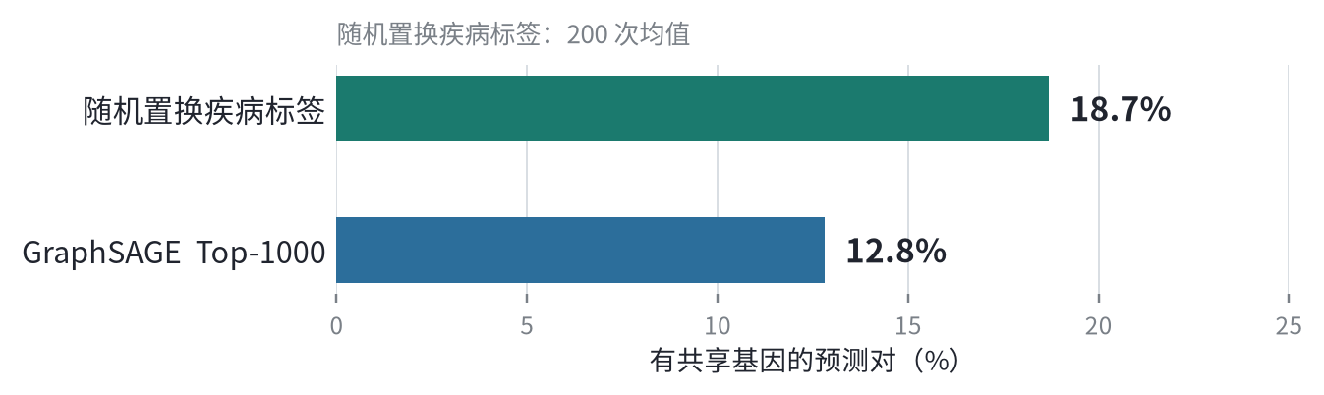
污染物数据库（曾博义）
本周增量：完成 top-1000 预测的机制链初筛；639 条可映射，128 条有共享基因（20.0%）
新任务
新功能
新指标 | √
新调研
1. 机制链初筛
2. 代表性链路
Top-1000：128 / 639 = 20.0% 可映射预测有共享基因
高分预测中可被基因关系连接的例子
#24 0.995
vacuolin-1
→
PIKFYVE
→
Corneal Dystrophy, Fleck
#148 0.991
Uranium Compounds
→
SRY
→
46,XY SEX REVERSAL 1
#177 0.991
Strontium
→
CASR
→
Hypocalciuric hypercalcemia, familial, type 1
口径：Homo sapiens 化学–基因 + CTD curated 基因–疾病；共享 ≥1 基因计为支持
共享基因是机制线索，不等同因果验证；下一步先做疾病节点度校正。
下周计划：按疾病节点度分层重排，并扩展 CTD inferred 关系复核支持率

